Slide 1


Chào mừng các con đến với tiết học Tiếng Việt

Slide 2

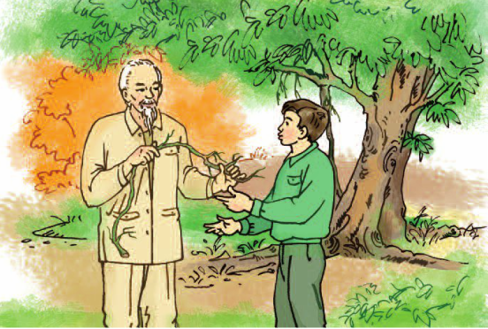

Bài 24
Chiếc rễ đa tròn
(Tiết 1,2)

Slide 3


YÊU CẦU CẦN ĐẠT
1. Đọc đúng, rõ ràng câu chuyện Chiếc rễ đa tròn; biết phân biệt giọng người kể chuyện và giọng của các nhân vật.
2. Qua bài đọc và hình ảnh minh họa, hiểu được vì sao Bac Hồ cho trồng chiếc rễ đa tròn, hiểu được tình yêu thương Bác dành cho các cháu thiếu niên, nhi đồng.

Slide 4

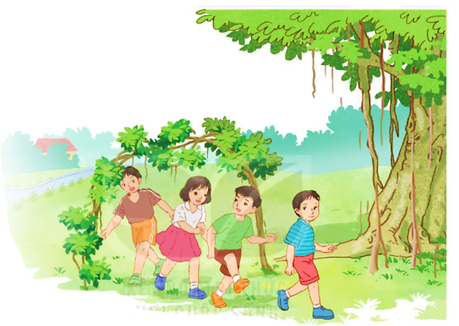

Em hãy quan sát tranh:
- Các bạn nhỏ đang làm gì?
- Em đoán xem các bạn đang ở đâu?
- Có điều gì đặc biệt trong bức tranh?

Slide 5

ĐỌC MẪU
CHIẾC RỄ ĐA TRÒN
Một sớm hôm ấy, như thường lệ, Bác Hồ đi dạo trong vườn. Đến gần cây đa, Bác chợt thấy một chiếc rễ đa nhỏ và dài ngoằn ngoèo trên mặt đất. Chắc là trận gió đêm qua đã làm nó rơi xuống. Bác tần ngần một lát, rồi nói với chú cần vụ:
- Chú cuốn chiếc rễ này lại, rồi trồng cho nó mọc tiếp nhé!
Theo lời Bác, chú cần vụ xới đất, vùi chiếc rễ xuống. Thấy vậy, Bác ân cần bảo:
- Chú nên làm thế này.
Nói rồi, Bác cuộn chiếc rễ thành một vòng tròn, cùng chú cần vụ buộc nó tựa vào hai cái cọc, sau đó mới vùi hai đầu rễ xuống đất.
Chú cần vụ thắc mắc:
- Thưa Bác, Bác làm thế để làm gì ạ?
Bác khẽ cười:
- Rồi chú sẽ biết.
Nhiều năm sau, chiếc rễ đã lớn và thành cây đa con có vòng lá tròn. Thiếu nhi vào thăm vườn Bác, em nào cũng thích chơi trò chui qua chui lại vòng lá ấy. Lúc đó, mọi người mới hiểu vì sao Bác cho trồng chiếc rễ đa thành hình tròn như thế.
(Theo Bác Hồ kính yêu )

Slide 6

ĐỌC
CHIẾC RỄ ĐA TRÒN
Tìm từ khó đọc
Một sớm hôm ấy, như thường lệ, Bác Hồ đi dạo trong vườn. Đến gần cây đa, Bác chợt thấy một chiếc rễ đa nhỏ và dài ngoằn ngoèo trên mặt đất. Chắc là trận gió đêm qua đã làm nó rơi xuống. Bác tần ngần một lát, rồi nói với chú cần vụ:
- Chú cuốn chiếc rễ này lại, rồi trồng cho nó mọc tiếp nhé!
Theo lời Bác, chú cần vụ xới đất, vùi chiếc rễ xuống. Thấy vậy, Bác ân cần bảo:
- Chú nên làm thế này.
Nói rồi, Bác cuộn chiếc rễ thành một vòng tròn, cùng chú cần vụ buộc nó tựa vào hai cái cọc, sau đó mới vùi hai đầu rễ xuống đất.
Chú cần vụ thắc mắc:
- Thưa Bác, Bác làm thế để làm gì ạ?
Bác khẽ cười:
- Rồi chú sẽ biết.
Nhiều năm sau, chiếc rễ đã lớn và thành cây đa con có vòng lá tròn. Thiếu nhi vào thăm vườn Bác, em nào cũng thích chơi trò chui qua chui lại vòng lá ấy. Lúc đó, mọi người mới hiểu vì sao Bác cho trồng chiếc rễ đa thành hình tròn như thế.
(Theo Bác Hồ kính yêu )

Slide 7


CHIẾC RỄ ĐA TRÒN
4. Qua bài đọc, em thấy tình cảm của Bác Hồ với thiếu nhi như thế nào?
Bác Hồ rất yêu thương các cháu thiếu nhi.

Slide 8



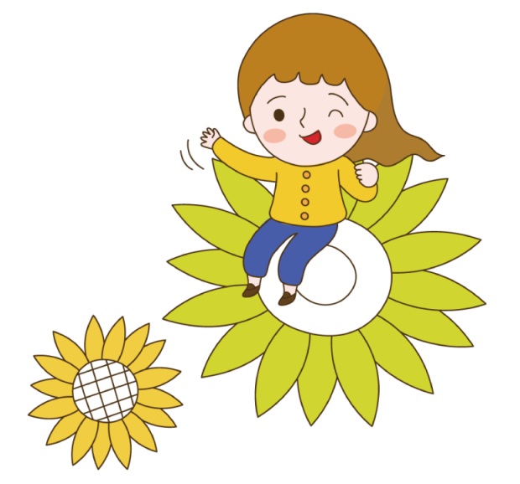

LUYỆN TẬP THEO VĂN BẢN ĐỌC

Slide 9




1. Chọn từ (cuốn, vùi, xới, trồng) phù hợp với mỗi chỗ trống.
a. Chú (...) rễ này lại rồi (...) cho nó mọc tiếp nhé.
cuốn
trồng
b. Chú cần vụ (...) đất, (...) chiếc rễ xuống.
xới
vùi

Slide 10
2. Tìm trong bài câu có dùng dấu chấm than. Câu đó dùng để làm gì? (chọn ý đúng)
a. Nêu yêu cầu, đề nghị
b. Thể hiện cảm xúc
c. Kể sự việc, hoạt động
Câu có dùng dấu chấm than trong bài là: Chú cuốn chiếc rễ này lại, rồi trồng cho nó mọc tiếp nhé!
⇨Câu đó dùng để nêu yêu cầu, đề nghị.

Slide 11



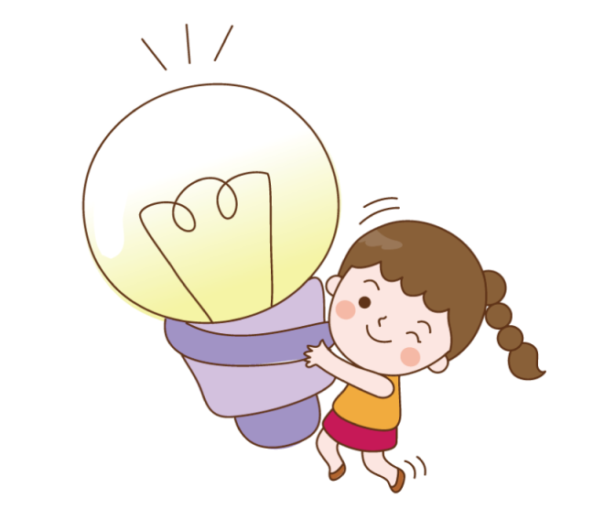

Củng cố và
dặn dò

Slide 12


Tạm biệt và
hẹn gặp lại

